Slide 1
进度汇报模板

Slide 2
内容页模板

Slide 3
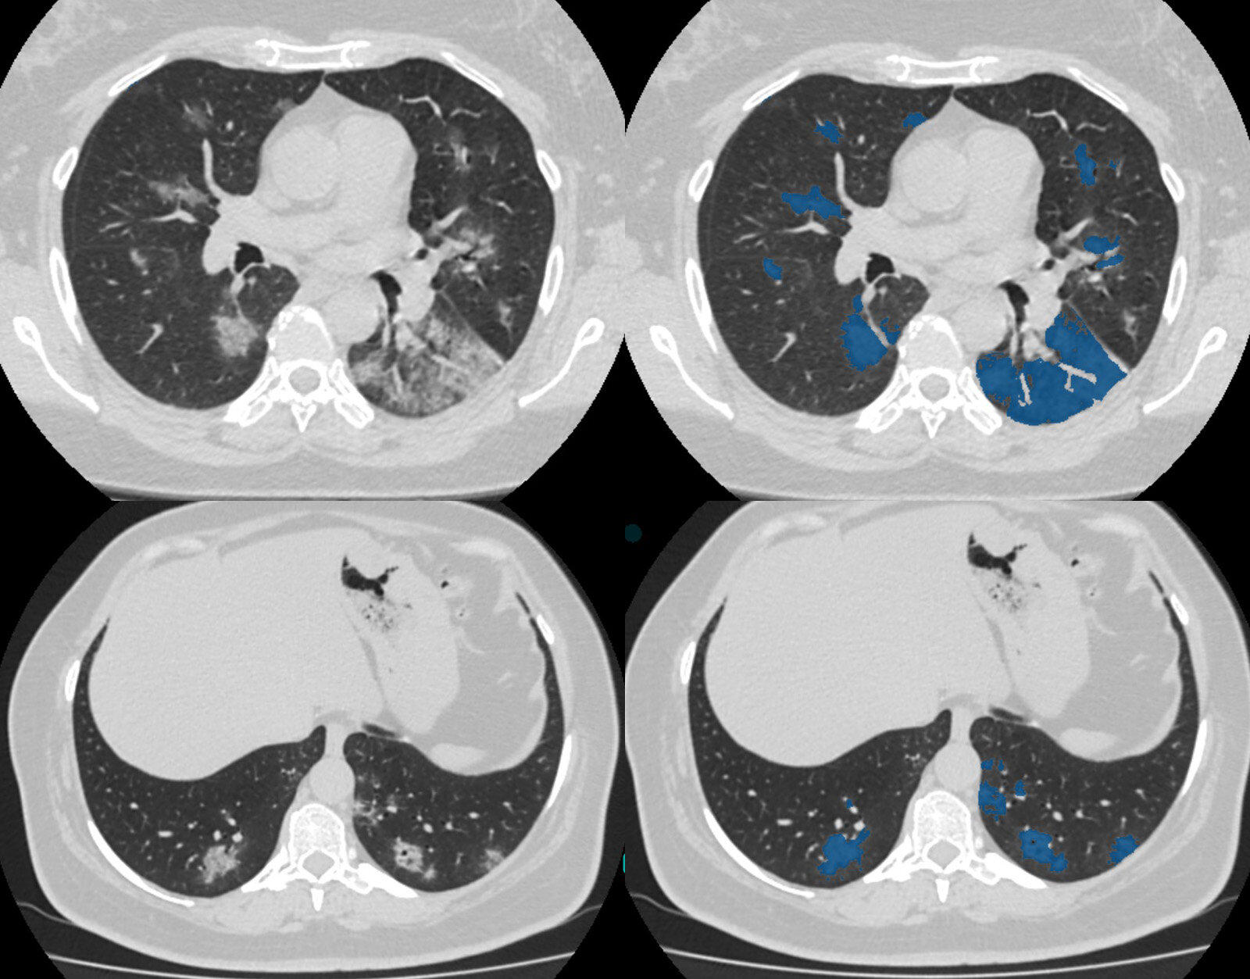
数据情况模板
cohorts | type1 | type2 | type3
cohort1 | 123 | 456 | 789
cohort2 | 1234 | 4567 | 7890
完成了对XX数据的清理工作，提取了其中的XX标签，筛选了XX图像
完整的数据统计和样例如右图
数据包括
XX图像
XX标签
TODO
有部分XX数据存在问题，近一步清理解决

Slide 4
文献调研模板
调研了A、B和C文献
介绍相关文献
数据
方法
结果

Slide 5
实验设计模板
数据处理
模型设计
预期结果
改进方向

Slide 6
项目进度模板
已完成
步骤1
步骤2
步骤3
剩余
步骤4
步骤5
步骤6

Slide 7
结果展示与分析模板
展示当前结果

Slide 8
更多

Slide 9
report模板1 蛋白质预训练
2021/09/09

Slide 10
MSA Transformer
MSA Transformer
已完成数据流和Column Attention
修改了预处理代码(优化MSA存储)；已完成Uniref-xa-2018预处理 (320G)
Uniref-xa在训练中
TODO: 内存优化 (修改ckpt activation函数)
KDD Workshop
实验和paper已完成
本周完成最终检查和润色
Notes:
大家好，我来汇报一下蛋白质组上周的工作

Slide 11
Alphafold & RF
成功运行Alphafold2（AF2）和RosettaFold（RF）；并在一些蛋白质数据上进行了测试。
复现AF2和RF的训练代码，目前完成：
训练数据预处理模块（MSA搜索，模版搜索）
Column Attention实现
TODO:
结构模块和loss
端到端训练

Slide 12
……

Slide 13
report模板2 信息抽取
2021/09/09

Slide 14
实验1
JER Tasks | T5-no-pretrain
Conll04-entity | 82.0
Conll04-relation | 62.1
Ade-entity | 87.4
Ade-relation | 76.0
格式：
( a ; b ; c ) ( a ; instance of ; type_a ) ( c ; instance of ; type_c )
实验2
实验3
JER Tasks | GLM-no-pretrain
Conll04-entity | 75.6
Conll04-relation | 60.0
Ade-entity | 86.1
Ade-relation | 73.4
JER Tasks | GLM-pretrain
Conll04-entity | 80.1
Conll04-relation | 61.4
Conll04-relation (partial) | 68.9
GLM-pretrain在entity上有明显提升效果，在relation上效果不明显，但观察到有很多relation预测差异是微小的

Slide 15
例：
- true : reagan instance of person
pred : president reagan instance of person
- true : dayton instance of location
pred : dayton airport instance of location
- true : springsteen, lives in, newjersey
pred : bruce springsteen, lives in, newjersey
- true : lawrence kanejr, lives in, cincinnati
pred : lawrence kanejr, lives in, cincinnati ohio

Slide 16
存在的问题：
- GLM finetune超参数需要进一步调整。
- Entity span 存在微小差异，大概影响在8%。
下一步：
- 尝试优化GLM finetune结果。
- 尝试比较GLM-pretrain Few-Shot的结果。
- 更换instance of，尝试采用其他entity type判别符。

Slide 17
……

